Slide 1

Rédiger, déposer, publier ma thèse
Direction des bibliothèques et de la documentation
Formations 2025 – 2026

Slide 2
Sommaire
Rédiger sa thèse au CNAM
  La feuille de style
  Le Format PDF/A et le site FACILE
Signaler, déposer, diffuser sa thèse au CNAM
  Comprendre le circuit de la thèse
  Organiser son dépôt de thèse
  Diffuser sa thèse
Publier sa thèse au CNAM
  Je publie : quels sont mes droits ?
  Les licences Creative Commons
  Eviter le plagiat

Slide 3
L’ensemble des informations que nous allons vous communiquer au cours de cette formation sont disponibles dans l’onglet Thèses et mémoires sur le site des bibliothèques du CNAM. Vous y retrouverez :
Le power point détaillé de cette formation
Une bibliographie sur la méthodologie de rédaction d’une thèse
Le guide des Études doctorales
Les feuilles de style sous différents formats

Slide 4
Qu’est-ce qu’une thèse ?
Une thèse est une œuvre de l’esprit, régie par le Code de la propriété intellectuelle.
Une thèse est un document administratif, régi par le Code des relations entre le public et l’administration.
Une thèse est une archive publique, régie par le Code du patrimoine.
Aujourd’hui, la thèse devient donnée de la recherche => les corpus de thèse sont étudiés en tant qu’objet historique, sociologique, scientifique, etc.
Source : Maïté Roux. ABES. Archiver, signaler, diffuser les thèses de doctorat françaises : une mission nationale. Séminaire MMSH : La thèse, entre littérature grise et données de la recherche. 03/12/2020

Slide 5
I- Rédiger sa thèse
Suivre la feuille de style établie par la Bibliothèque du CNAM est OBLIGATOIRE.
Pour connaître cette feuille de style, il faut vous rendre à cette adresse :
https://bibliotheques.cnam.fr/opac/article/deposer-une-these/pa-infos_doctorants
TOUS LES ELEMENTS SONT PREETABLIS DANS LA FEUILLE DE STYLE : A REMPLIR AVEC LE CONTENU DE VOTRE THESE (Et effacer les données en gris)

Slide 6
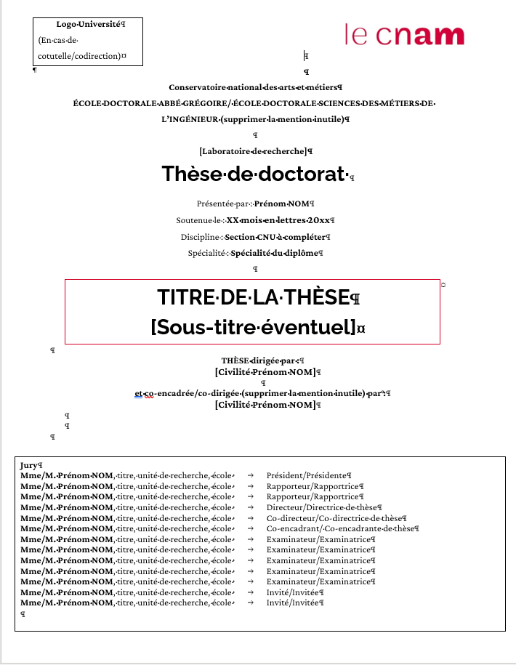

Slide 7

EXERCICE 1 : LA FEUILLE DE STYLE
Télécharger la feuille de style Word 2016 à partir de la rubrique “Infos doctorants” sur le site des bibliothèques du CNAM.
A - Compléter la page de titre avec vos informations personnelles (voir votre profil ADUM) en tenant compte des consignes de rédaction données
B - Convertir votre fichier en format PDF/A
C - A l’aide de la feuille de style que vous avez téléchargée et complétée, vérifier qu’elle est au bon format sur le site FACILE du CINES (Centre informatique national de l’Enseignement supérieur) : https://facile.cines.fr/

Slide 8
II – Signaler, déposer, diffuser sa thèse au CNAM
En France, l’Arrêté du 25 mai 2016 fixe le cadre national de la formation et les modalités conduisant à la délivrance du diplôme national de doctorat, mais surtout les conditions de dépôt, signalement, diffusion et conservation des thèses. Il a été mis à jour par l'Arrêté du 26 août 2022.
Notes:
Expliquer CINES, SUDOC et theses.fr à partir du schéma qui suit : « Le circuit de dépôt des thèses ».
CINES : centre informatique national de l’Enseignement supérieur.

Slide 9
ADUM : Accès Doctorat Unique Mutualisé, votre support avant et après la soutenance
  ADUM : la seule interface pour vous
Le compte dans ADUM vous permet de :
  vous inscrire et réinscrire en thèse
  stocker des données descriptives de votre thèse
  participer au réseau des doctorant·e·s et des docteurs
  consulter et vous inscrire aux formations en tant que doctorant/doctorante
  vous informer en ligne sur votre thèse
  Pour vous inscrire, site d’ADUM : http://www.adum.fr/reseau/ puis rubrique « Mon espace personnel »
Notes:
Le compte dans ADUM vous permet de :
- vous inscrire et réinscrire
- stocker des données descriptives de la thèse
- participer au réseau des doctorant·e·s et des docteurs
- consulter et vous inscrire aux formations
- vous informer en ligne (actualités des écoles doctorales, du Cnam, des soutenances, des offres d’emplois …)
Vous saisissez vous-mêmes : (dès validation avec votre directeur·rice)
- le sujet de thèse
- le nom du directeur·rice de thèse et co-directeur·rice si cotutelle ou codirection
- le nom du ou des laboratoires
- le nom de l’école doctorale de rattachement
- le financement de la thèse pendant 3 ans
- le titre de la thèse en français et en anglais
- le résumé en français et en anglais du projet de thèse
- les mots clés

Slide 10
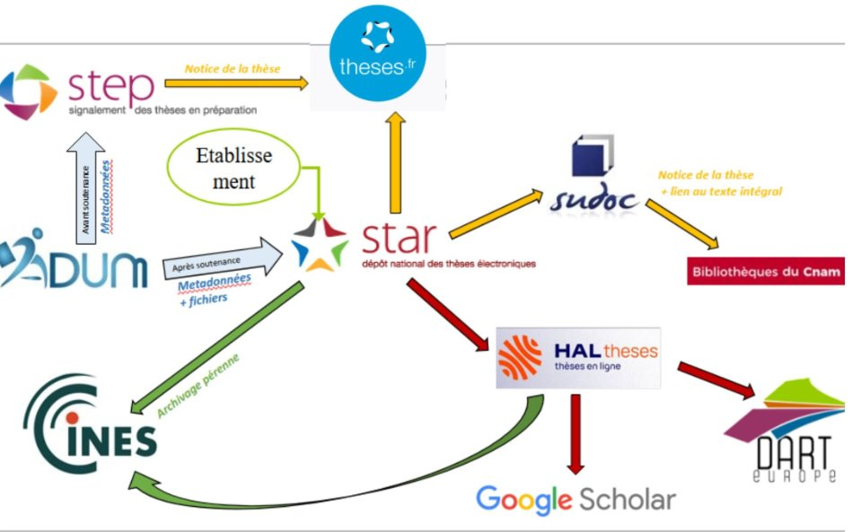
Le Circuit de dépôt thèses au Cnam
Légende :
Notes:
3 étapes dans le traitement des thèses : Signalement, Archivage et Diffusion
1-Signalement et Diffusion : theses.fr - SUDOC - WorldCat - DartEurope – TEL : voir définitions dans déroulé de la formation.
Outils bibliothécaires : STAR.
2- Archivage : comme le schéma l’indique votre établissement en plus de diffuser votre thèse, l’archivera de manière pérenne au CINES : Centre informatique national de l’enseignement supérieur.
L’ensemble est de ce circuit est géré par l’ABES qui coordonne le travail des professionnels impliqués dans le circuit de la thèse dans
CINES : centre informatique national de l’Enseignement supérieur.

Slide 11
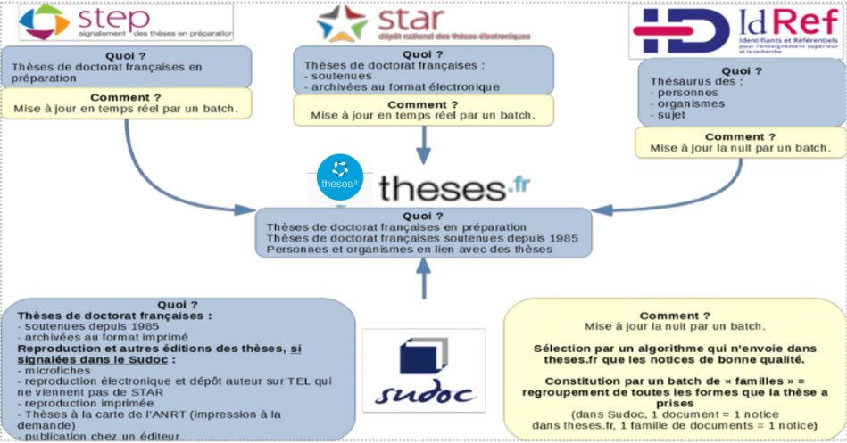
Theses.fr
Source : Maïté Roux. ABES. Archiver, signaler, diffuser les thèses de doctorat françaises : une mission nationale. Séminaire MMSH : La thèse, entre littérature grise et données de la recherche. 03/12/2020

Slide 12
EXERCICE 2 : moteurs de recherche
Sur theses.fr : https://www.theses.fr/
Cherchez votre thèse. La trouvez-vous ?
Cherchez les thèses suivantes :
- BELOTTI Marianna. Game Theoretical Analysis of Blockchain Users’ Behaviors
- HICHAM Jamid. De la mobilité pour études à la migration des hautement qualifiés : parcours migratoires et trajectoires professionnelles de Marocaines et de Marocains diplômé.es en France
  Avez-vous accès au fichier intégral ? Si vous n’avez pas accès au fichier, comment pouvez-vous consulter cette thèse ?
Recherchez le nom de votre directeur de thèse. Combien de fois a-t-il été président du jury ? Combien de thèses en cours dirige-t-il actuellement ?
Sur DART Europe : https://www.dart-europe.org/basic-search.php
Combien de thèses soutenues au Cnam sont présentes sur ce site ?

Slide 13
Déposer sa thèse au Cnam
2 mois avant soutenance : vérifier la conformité du fichier. En CAS DE DOUTE, écrire à : theses@cnam.fr
1 mois avant la soutenance : faire un premier dépôt sur ADUM de la thèse en version intégrale avec les métadonnées (=formulaires et toutes les données demandées).
Après soutenance : un 2ème dépôt définitif obligatoire du fichier de thèse soutenue sur ADUM, dans les délais suivants :
  immédiatement après soutenance si aucune correction n’est demandée. Un délai d’un mois est cependant accordé pour la vérification des éventuelles fautes d’orthographe, coquilles, etc., et pour la mise en conformité avec la feuille de style
  maximum 3 mois (délai légal) si le jury a demandé des corrections (dépôt de la version corrigée sous la responsabilité du·de la directeur·rice de thèse)
  ADUM permet désormais de déposer un dossier zip contenant plusieurs fichiers. Utilisez cette option uniquement si vous avez un deuxième tome, sinon déposez directement le fichier PDF
Ce dernier dépôt déclenche la procédure pour la délivrance de l’attestation de réussite et du diplôme de docteur·e
Le traitement par la DBD et le Bureau des études doctorales commence uniquement après réception du PV et rapport de soutenance, et de la remise du Contrat de diffusion signé.

Slide 14
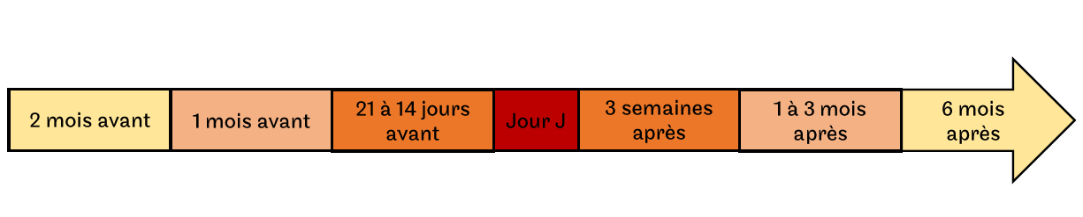
EXERCICE 3 : organiser sa soutenance avec la scolarité et la bibliothèque
Compléter le rétro planning en vous aidant du Guide des études doctorales et des doctorants inscrits au CNAM (p.36).
Vous pouvez le télécharger ici : https://recherche.cnam.fr/etudes-doctorales-hdr/j-ai-choisi-le-cnam-pour-mon-doctorat-demarches-et-informations-805279.kjsp
Vous pouvez aussi consulter cette page de la Direction de la recherche

Slide 15



Rétro planning des actions à effectuer avant de soutenir sa thèse
21 à 14 jours avant
- Les rapporteurs déposent leur pré-rapport dans Adum via un lien transmis par mail par le bureau des études doctorales
- L’école doctorale émet un avis (favorable ou défavorable)
- Le chef d’établissement autorise ou non la soutenance
Traitement par l’équipe des thèses et validation pour signalement, archivage et diffusion
2 mois avant
- Je déclare ma venue en soutenance sur Adum. Je connais donc la composition de mon jury, la date et la salle de soutenance (que j’aurai réservée ou fait réserver par le biais de mon laboratoire)
- En cas de doute sur le manuscrit de votre thèse, écrire à theses@cnam.fr pour l’indexation et vérifier la conformité du fichier de thèse
Délivrance du diplôme
3 semaines après
Le directeur de thèse transmet au bureau des études doctorales les originaux du PV et du rapport de soutenance
6 mois après
2 mois avant
1 mois avant
21 à 14 jours avant
Jour J
3 semaines après
1 à 3 mois après
1 mois avant la soutenance
Je réalise le premier dépôt de ma thèse en format PDF/A
J’envoie le fichier aux membres du jury (en version papier uniquement sur demande)
Je télécharge l’autorisation et le contrat de diffusion que je signe et envoie au bureau des études doctorales (DDR) par courrier postal
Le jour J
Le directeur de thèse ou le doctorant télécharge le PV de soutenance depuis son espace personnel
Le directeur de thèse et les membres invités ne signent pas le PV de soutenance.
1 à 3 mois après
Je réalise le 2ème dépôt de mon manuscrit sur Adum au format PDF/A :
- 1 mois après, au plus tard, si la thèse est déclarée pouvant être reproduite en l’état
- 3 mois après, au plus tard, si des modifications sont exigées par le jury et après validation par le directeur de thèse
Je peux ensuite demander mon attestation de réussite au bureau des études doctorales (DDR)

Slide 16
Diffuser sa thèse
Les différents modes d'accès au fichier de thèse après la soutenance

Slide 17
La diffusion sur Intranet
Les thèses sont diffusables, a minima, dans l’enceinte de la communauté universitaire, sauf confidentialité :
  En tant qu’auteur de la thèse, je ne peux pas m’y opposer.
  La diffusion de ma thèse sur internet est soumise à mon autorisation.
Je peux choisir de différer la diffusion de ma thèse en apposant un embargo.
  Une thèse sous embargo n’est pas diffusable sur internet.
  Une thèse sous embargo est diffusable sur intranet.
  L’embargo est provisoire. Il permet de différer la diffusion en ligne de la thèse.

Slide 18
Diffuser sa thèse sur Internet
Contexte :
La thèse est diffusée sur theses.fr et sur la plateforme d’archives ouvertes nationale TEL de HAL (CNRS). Elle est ensuite moissonnée à l’international, notamment par DART EUROPE
La version soutenue et validée est explicitement identifiée dans TEL, attestant son caractère officiel.
Contenu :
Contrôler le dépôt
La conservation de l’original
Avec des normes pérennes
Le fichier est immédiatement accessible : accès nomade, distant, sans intermédiaire.
Objectifs :
Faire avancer la recherche
Valoriser votre travail
Vous faire connaître de la communauté scientifique internationale

Slide 19
Diffusion partielle
Je peux fournir à mon établissement deux versions de ma thèse :
  une version complète, archivable ;
  une version incomplète, diffusable sur intranet et internet, expurgée des éléments que je ne veux/peux pas diffuser en ligne (éléments sous droit, remerciements, etc...).
  si je retire des éléments de ma thèse, je les remplace par des aplats noirs ou gris, pour indiquer aux lecteurs que des éléments ont été retirés.

Slide 20
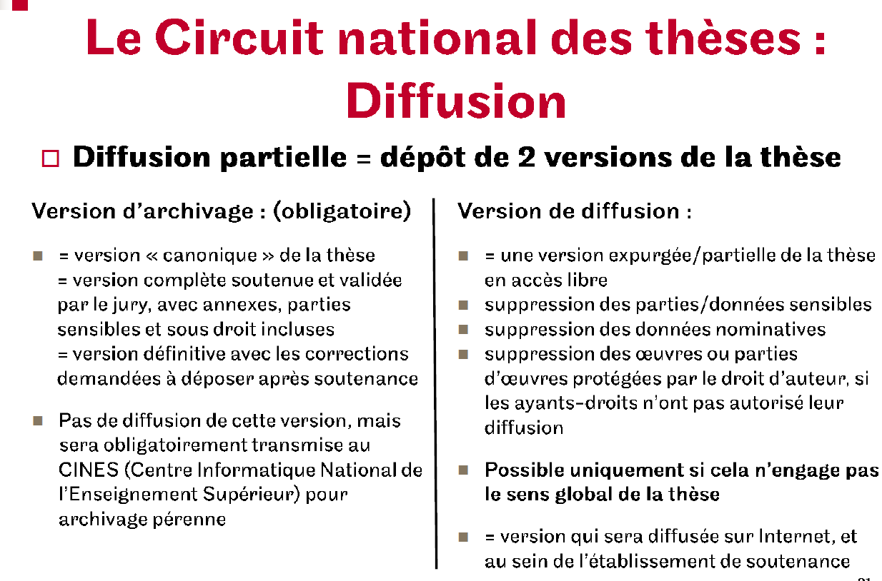

Slide 21
Le cas des thèses confidentielles
Quelle ≠ entre thèse en ligne sous embargo et thèse confidentielle?
Une thèse confidentielle n’est diffusable ni sur internet, ni sur intranet.
La confidentialité doit être justifiée.
La confidentialité est limitée dans le temps.
C’est l’administration qui décide de la confidentialité de la thèse et non l’auteur à la demande du directeur de thèse.
Une thèse confidentielle doit être archivée au CINES et signalée dans le Sudoc et dans theses.fr.
Source : Maïté Roux. ABES. Archiver, signaler, diffuser les thèses de doctorat françaises : une mission nationale. Séminaire MMSH : La thèse, entre littérature grise et données de la recherche. 03/12/2020.

Slide 22
Motifs et durée de la confidentialité
Les motifs qui justifient de la confidentialité d’une thèse sont édictés par :
  le Code du Patrimoine, article L213-2.
  le Code des relations entre le public et l’administration, article L311-5.
  le Code des relations entre le public et l’administration, article L311-6
La durée maximale de la confidentialité dépend du motif de confidentialité et est édictée par le Code du Patrimoine, article L213-2.
  Elle peut aller de 25 à 100 ans, à partir de la date d’émission du document, ou de décès de la personne (secret médical)
  Ex : secret industriel et commercial = 25 ans max de confidentialité
  Une confidentialité infinie ? Oui, seulement si la communication du document « est susceptible d'entraîner la diffusion d'informations permettant de concevoir, fabriquer, utiliser ou localiser des armes nucléaires, biologiques, chimiques ou toutes autres armes ayant des effets directs ou indirects de destruction d'un niveau analogue. »
La CADA propose un tableau récapitulatif : https://www.cada.fr/administration/archives-publiques
Source : Maïté Roux. ABES. Archiver, signaler, diffuser les thèses de doctorat françaises : une mission nationale. Séminaire MMSH : La thèse, entre littérature grise et données de la recherche. 03/12/2020.

Slide 23
Diffuser sa thèse - les données personnelles
Etape 1 : je collecte et conserve des données personnelles dans le cadre de mes recherches.
Etape 2 : mes recherches sont achevées, je rédige et soutiens ma thèse.
Je garde à l’esprit que :
  Ma thèse et ses annexes sont destinées à être archivées de manière pérenne, et ce immédiatement après la soutenance, dans l’état dans lequel elles ont été proposées au jury (sauf corrections demandées par le jury).
  Ma thèse et ses annexes sont destinées à être diffusées a minima dans l’enceinte de l’ESR.
Quand je rédige ma thèse et que je prépare mes annexes :
  Je sélectionne les données personnelles qui peuvent être conservées et diffusées.
  Je minimise les données : je ne conserve et ne diffuse que les données essentielles, pertinentes, absolument nécessaires, qui ont une utilité scientifique.
  J’anonymise ou je pseudonymise.
Attention :
  archiver et diffuser sa thèse ≠ archiver et diffuser son set de données
  annexes ≠ set de données
Source : Maïté Roux. ABES. Archiver, signaler, diffuser les thèses de doctorat françaises : une mission nationale. Séminaire MMSH : La thèse, entre littérature grise et données de la recherche. 03/12/2020.

Slide 24
Anonymisation ou pseudonymisation
Pseudonymisation :
  Article 4 du RGPD : « le traitement de données à caractère personnel de telle façon que celles-ci ne puissent plus être attribuées à une personne concernée précise sans avoir recours à des informations supplémentaires, pour autant que ces informations supplémentaires soient conservées séparément et soumises à des mesures techniques et organisationnelles afin de garantir que les données à caractère personnel ne sont pas attribuées à une personne physique identifiée ou identifiable. »
  Définition de la CNIL : « La pseudonymisation est un traitement de données personnelles réalisé de manière à ce qu'on ne puisse plus attribuer les données relatives à une personne physique sans information supplémentaire. En pratique, la pseudonymisation consiste à remplacer les données directement identifiantes (nom, prénom, etc.) d’un jeu de données par des données indirectement identifiantes (alias, numéro séquentiel, etc.). »
  Les données pseudonymisées restent soumises au RGPD.
Anonymisation :
  Définition de la CNIL : « L’anonymisation rend impossible l’identification d’une personne à partir d’un jeu de données et permet, ainsi, de respecter sa vie privée »
  Documentation de la CNIL : https://www.cnil.fr/fr/lanonymisation-de-donnees-personnelles
  Les données anonymisées ne sont plus soumises au RGPD.
Source : Maïté Roux. ABES. Archiver, signaler, diffuser les thèses de doctorat françaises : une mission nationale. Séminaire MMSH : La thèse, entre littérature grise et données de la recherche. 03/12/2020.

Slide 25
EXERCICE 4 : Choisir son mode de diffusion
Faites l’exercice suivant :
https://learningapps.org/watch?v=pdn4jw83a19

Slide 26
III- Publier sa thèse
Droits et devoirs des doctorants, dans un contexte de science ouverte

Slide 27
Vidéo : ma thèse en Open Access
Sarah et François, deux jeunes chercheurs, se retrouvent régulièrement autour du photocopieur d'une bibliothèque universitaire.
Un soir d'orage, le photocopieur prend vie et va leur présenter les avantages de l'Open Access pour diffuser leurs thèses.
Cette rencontre va être le « coup de toner » qui va remettre en cause leurs certitudes.
https://www.dailymotion.com/video/k65NncTDARbbKfxjAvc

Slide 28
Open access et publication chez un éditeur
Je veux publier les résultats de mes recherches dans une revue ou publier ma thèse chez un éditeur.
  possibilité de différer la publication en ligne de la thèse le temps de publier = thèse sous embargo.
  les éditeurs ne s’opposent pas forcément à la diffusion des travaux publiés sur une archive ouverte : voir la politique des éditeurs sur Sherpa/RoMeo.
  version de soutenance de ma thèse = version preprint. L’éditeur doit s’opposer explicitement à la publication du preprint sur une archive ouverte dans le contrat.
  Attention, le nombre de thèses qui donnent lieu à une publication sous forme de livre est faible :
    en 2018, sur 80 000 thèses déposées au format électronique, 1400 avaient donné lieu à une publication sous forme de livre (principalement en droit).
    https://punktokomo.abes.fr/2018/07/11/utiliser-un-webservice-de-labes-sans-etre-developpeur-vers-linfini-et-au-dela/

Slide 29
Attention aux éditeurs prédateurs
Des éditeurs acceptent et publient beaucoup de manuscrits, au détriment de la qualité (peer reviewing peu rigoureux en particulier).
L’outil Compass to Publish, développé par une équipe de la bibliothèque de l’université de Liège, utilise une liste de critères quantifiée pour évaluer le degré d’authenticité de revues en Open Access exigeant des frais de publication (APC). En renseignant un formulaire sur différentes informations liées à une revue (prévoir une dizaine de minutes pour faire les vérifications demandées), un degré d’authenticité lui sera attribué.
https://app.lib.uliege.be/compass-to-publish/
Le Directory of Open Access Journals (DOAJ) est une base de données bibliographiques qui recense les périodiques scientifiques en ligne qui correspondent à des critères de qualité et de libre accès.

Slide 30
Open access et plagiat
Le dépôt d'une thèse dans une archive ouverte permet de prouver facilement et publiquement la paternité et l'antériorité du contenu. Le texte déposé est détecté par les logiciels anti-plagiat.
Utilisation de licence creative commons.

Slide 31
QU’EST-CE QU’UNE LICENCE CREATIVE COMMONS ?
Creative Commons (CC) propose des contrats-type ou licences pour la mise à disposition
d’oeuvres en ligne. Ces licences sont fondées sur le droit d’auteur mais incitent l'auteur à se
réserver une partie de ses droits lesquels sont soumis à son autorisation préalable. Elles
permettent de proposer son oeuvre au public en l'assortissant de conditions relatives à sa
réutilisation, sa reproduction et/ou son évolution, que l'utilisateur est appelé à accepter
préalablement à tout usage. L'auteur n'abandonne ni ne cède en aucun cas ses droits, il précise
par le choix d'une Licence CC la manière dont il souhaite les exercer. Les journaux Open
Access les utilisent, ainsi que les archives ouvertes et les plateformes OA.
Il existe 6 licences, combinées à partir des 4 options suivantes :
Symbole
BY Attribution : citation de l’auteur initial (obligatoire en droit français)
NC Non-commercial : interdiction de tirer un profit commercial de l’oeuvre sans autorisation de
l'auteur
ND No Derivative works : impossibilité d’intégrer tout ou partie dans une oeuvre composite sans
autorisation de l'auteur
SA Share Alike : partage de l’oeuvre, avec obligation de la rediffuser selon la même licence ou
une licence similaire

Slide 32
VIDEO : LES LICENCES CREATIVE COMMONS
Les Creative Commons sont des œuvres en usage partagé, c'est-à-dire des œuvres que leurs auteurs destinent à l’usage commun et dont ils abandonnent ou concèdent à titre gratuit tout ou partie des droits d’utilisation, selon certaines conditions.
https://paris-sorbonne.libguides.com/open-access/creative-commons
Une vidéo sur le site Creative Commons, EN ANGLAIS :
https://creativecommons.org/licenses/?lang=fr-FR

Slide 33
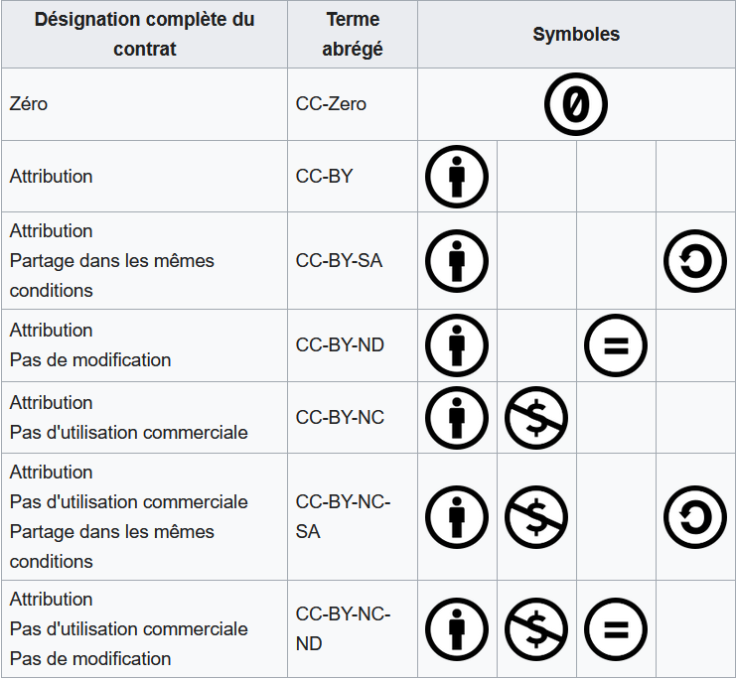
Les licences Creative Commons
Notes:
Zéro : le créateur renonce à ses droits patrimoniaux (il est impossible de se défaire de son droit moral en France). Aucune limite à la diffusion de l'œuvre n'existe, sous réserve des législations locales. Dans un certain nombre d’États, la licence CC0 équivaut à la licence CC-BY.
CC-BY : l'œuvre peut être librement utilisée, à la condition de l'attribuer à l'auteur en citant son nom. Cela ne signifie pas que l'auteur est en accord avec l'utilisation qui est faite de ses œuvres.
Pas d’utilisation commerciale : le titulaire de droits peut autoriser tous les types d’utilisation ou au contraire restreindre aux utilisations non commerciales (les utilisations commerciales restant soumises à son autorisation). Elle autorise à reproduire, diffuser, et à modifier une œuvre, tant que l'utilisation n'est pas commerciale.
Partage même condition : le titulaire des droits peut autoriser à l'avance les modifications ; peut se superposer l'obligation (SA) pour les œuvres dites dérivées d'être proposées au public avec les mêmes libertés que l'œuvre originale (sous les mêmes options Creative Commons).
Pas de modification : le titulaire de droits peut continuer à réserver la faculté de réaliser des œuvres de type dérivées ou au contraire autoriser à l'avance les modifications, traductions.

Slide 34
Respecter le droit d’auteur
Les thèses sont destinées à être diffusées, a minima dans l’enceinte de l’ESR.
Leur contenu doit respecter le droit d'auteur.

Slide 35
Le plagiat est interdit par la loi
« Toute représentation ou reproduction intégrale ou partielle faite sans le consentement de l'auteur ou de ses ayants droit ou ayants cause est illicite. Il en est de même pour la traduction, l'adaptation ou la transformation, l'arrangement ou la reproduction par un art ou un procédé quelconque. » Article L.122-4 du Code de la Propriété intellectuelle
Selon la Bibliothèque de Laval (Canada) : « Plagier c'est : s'approprier le travail créatif de quelqu'un d'autre et de le présenter comme sien ; s'accaparer des extraits de texte, des images, des données, etc. provenant de sources externes et les intégrer à son propre travail sans en mentionner la provenance ; résumer l'idée originale d'un auteur en l'exprimant dans ses propres mots, mais en omettant d'en mentionner la source. Plagier est non seulement un acte malhonnête, mais aussi une infraction qui peut entraîner des sanctions. » Plagier est illicite et peut entraîner des sanctions. Dans un contexte universitaire, les risques encourus par les fraudeurs sont des sanctions académiques (avertissement, blâme voire exclusion).
https://uqac.ca/plagiat/documents/crepuq_plagiat.pdf, consulté le 24/05/2022

Slide 36
L'exception de courte citation
  Une « courte citation » est autorisée, à condition de citer ses sources (art. L122-5 du CPI: Code de la propriété intellectuelle ).
  Mettre les citations directes entre guillemets et les références entre parenthèses ou en notes de bas de page.
  Attention ! La citation doit être courte : cette exigence tient compte de la longueur de l'extrait cité mais aussi de la longueur de votre travail.
  Impossible pour les images, tableaux, schémas, vidéos,… qui sont des œuvres à part entière et nécessitent obligatoirement l’autorisation des auteur·e·s.

Slide 37
L’exception pédagogique et de recherche
L’« exception pédagogique » permet à un enseignant d’utiliser une œuvre, à certaines conditions strictement définies, sans avoir à obtenir l’autorisation de l’auteur ou de son ayant droit, et en contrepartie du versement d’une rémunération négociée sur une base forfaitaire. L’exception pédagogique et de recherche s’applique :
  Si le public est strictement limité aux étudiants, enseignants et chercheurs
  Si l’utilisation des œuvres ne donne lieu à aucune exploitation commerciale
L’exception pédagogique et de recherche ne s’applique pas :
  Aux partitions ;
  Aux œuvres conçues à des fins pédagogiques.
L'exception est complétée par le Protocole d’accord CFC.

Slide 38
L’exception pédagogique et de recherche
"Est permise par le présent protocole la mise en ligne de thèses comportant des extraits d'œuvres ou, dans leur forme intégrale des œuvres des arts visuels qu'il mentionne, à l'exception des œuvres musicales éditées, en l'absence de toute utilisation commerciale, à la double condition que les œuvres ou extraits d'œuvres ne puissent pas être extraits, en tant que tels, du document et que l'auteur de la thèse n'ait pas conclu, avant la mise en ligne, un contrat d'édition".

Slide 39
Au-delà de l’exception pédagogique
Si je veux aller au-delà de ce que me permet l’exception pédagogique, je dois demander l’autorisation de diffusion, sur intranet et/ou sur internet à l’auteur ou ses ayants droits.
Je peux utiliser librement des œuvres du domaine public.
Je peux utiliser des œuvres diffusées sur internet à la condition de respecter les licences d’utilisation auxquelles ces œuvres sont soumises.
Si je n'obtiens pas ces droits, il faudra faire 2 versions de la thèse :
une version d’archivage avec toutes les parties sous droit incluses
une version de diffusion où le document sous droit est remplacé par sa référence bibliographique et la mention « Diffusion non autorisée », et s’il existe : le lien vers le texte intégral en cas de diffusion sur un autre site.

Slide 40
Quelques sites web à consulter
Un logiciel anti-plagiat est disponible dans l’ESPACE NUMERIQUE DE FORMATION : https://www.compilatio.net/user/v4/
L’ensemble des informations sur COMPILATIO est à trouver : https://assistance-numerique.cnam.fr/autres-outils-du-portail-enf/antiplagiat/
Sur l’exception pédagogique consultez le Protocole
d’accord sur l’utilisation et la reproduction
des livres, des œuvres musicales éditées, des
publications périodiques et des œuvres des
arts visuels à des fins d’illustration des activités
d’enseignement et de recherche : www.education.
gouv.fr/bo/16/Hebdo35/MENE1600684X.html
Les éditeurs ne s’opposent pas forcément de la diffusion des travaux publiés sur une archive ouverte, voir la politique des éditeurs sur : https://v2.sherpa.ac.uk/romeo/
Pour publier, une série de recommandations à lire : https://coop-ist.cirad.fr/publier-et-diffuser

Slide 41
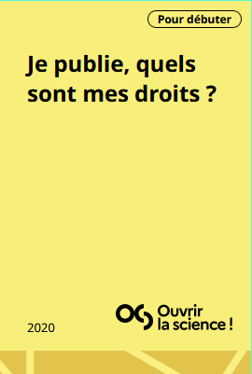
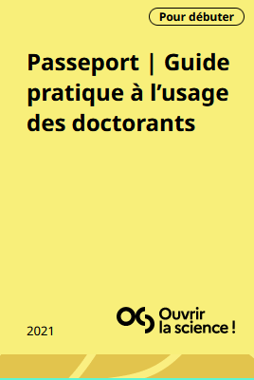
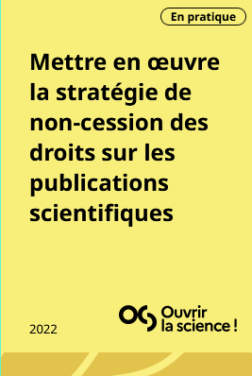
Ouvrages à télécharger
https:// www.ouvrirlascience.fr/je-publie-quels-sont-mes-droits/
https://www.ouvrirlascience.fr/passeport-pour-la-science-ouverte-guide-pratique-a-lusage-des-doctorants/
https://www.ouvrirlascience.fr/mettre-en-oeuvre-la-strategie-de-non-cession-des-droits-sur-les-publications-scientifiques/

Slide 42
Des formations sont à votre disposition
Des ateliers de formation :
1h30 à 3h
  Méthodologie de la recherche documentaire et utilisation des bases de données
  Zotero
  Recherche accompagnée
  La veille documentaire
Des formations express :
45 min
  S'initier à la recherche documentaire
  Zotero express
  Eviter le Plagiat
  Évaluer l'information
  Bases de données scientifiques et en sciences humaines et sociales
  Bases de données en droit
  Europresse

Slide 43

Contact
theses@cnam.fr
Besoin d’une formation en documentation ? Renseignez-vous sur le site :
https://bibliotheques.cnam.fr/opac/
Une question sur la Science ouverte à la Bibliothèque du CNAM ? Ecrivez à :
science.ouverte@cnam.fr

